Slide 1
Sales Data Anlysis – E-commerce (Kaggle dataset)
Kacper Grzeszyk

Slide 2
Cel analizy
Głównym celem naszych badań jest wykrycie zależności sprzedaży e-commerce od czynników zewnętrznych istotnie wpływających na wyniki sprzedażowe. W celu zrozumienia potrzeb klientów przeprowadzone zostały analizy które w jasny sposób obrazują potrzeby zmian w celu lepszego dopasowania się do klienta.

Slide 3
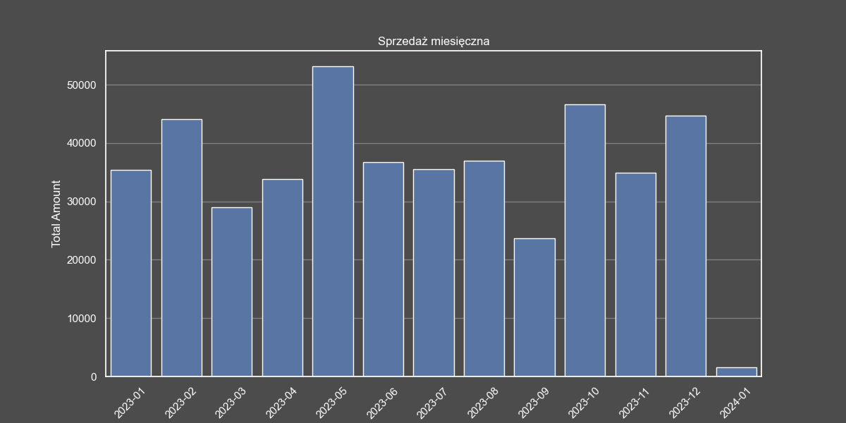
Sprzedaż w czasie
Sprzedaż w ciągu całego roku jest na podobnym poziomie , styczeń jest znacznie słabszym miesiącem może mieć to związek z świętami w grudniu podczas których ludzie dokonują najwięcej zakupów wiec ich potrzeby w styczniu są zaspokojone.

Slide 4
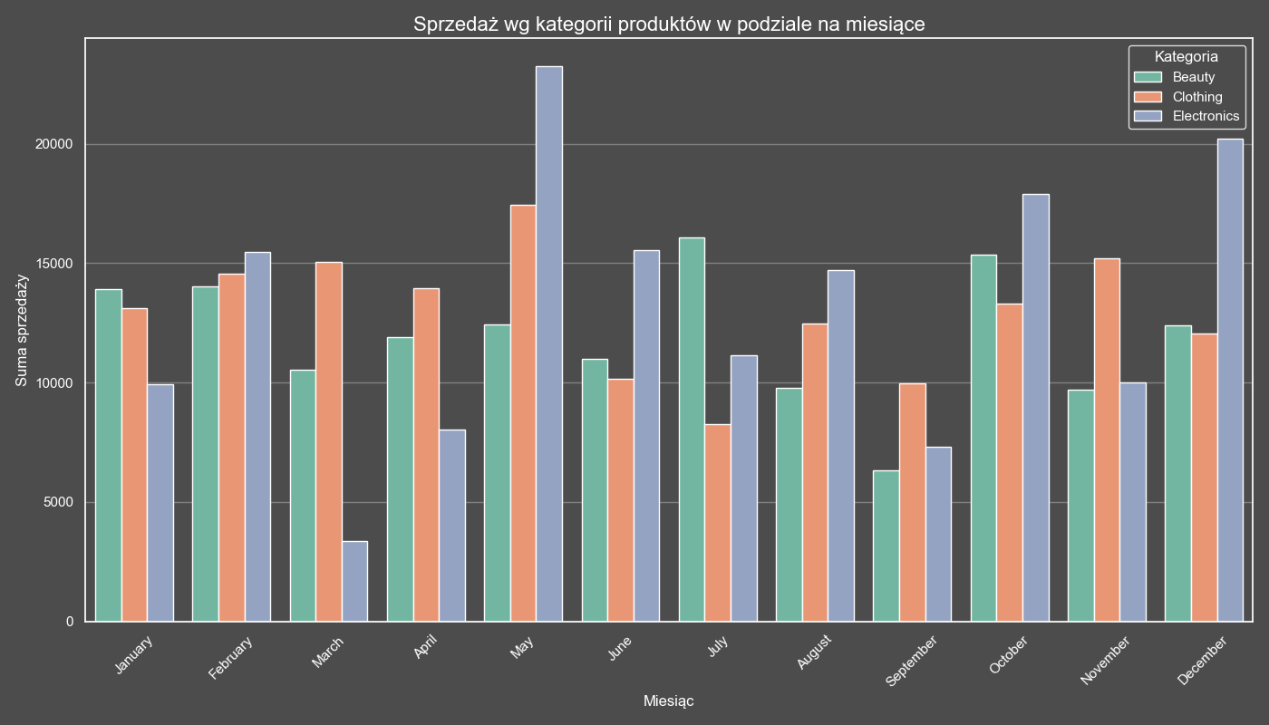
Na podstawie wykresu można zauważyć, że największa sprzedaż elektroniki przypada na maj i grudzień, co może wynikać z okresów promocyjnych i zakupów świątecznych. Kategorie Beauty i Clothing mają dość stabilny poziom sprzedaży przez cały rok, z lekkimi wzrostami w lutym, marcu i październiku.

Slide 5
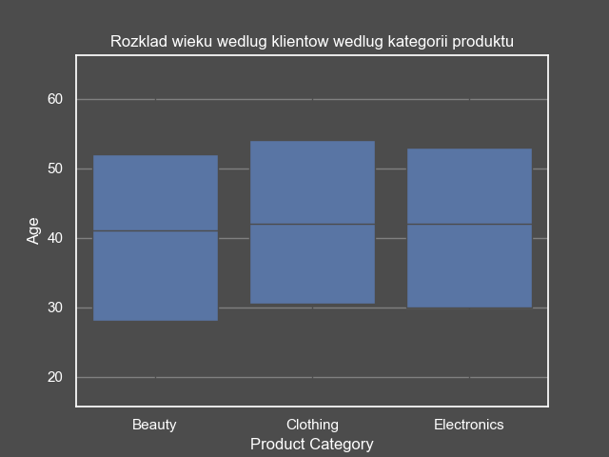
Konsumenci
Główna grupą docelową sprzedaży każdej z kategorii produktów są osoby od ok 27 do 54 roku życia , to w ich kierunku powinny być kierowany marketing oraz ofert w celu maksymalizacji sprzedaży. Klienci w wieku 20-27 lat stanowią potencjalną grupę nowych klientów w którą powinien zostać skierowany marketing. Klienci po 55 roku życia stanowią mniej atrakcyjną grupę odbiorców naszych reklam , mogą one do nich nie docierać ze względu iż osoby starsze częściej preferują zakupy stacjonarne niż online.

Slide 6
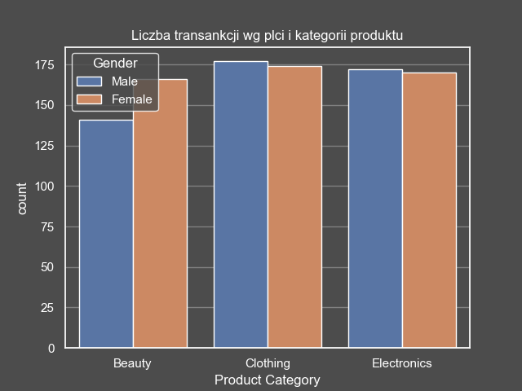
Na podstawie wykresu można stwierdzić, że zarówno kobiety, jak i mężczyźni dokonują podobnej liczby transakcji we wszystkich kategoriach produktów, z niewielkimi różnicami. Kategoria Clothing cieszy się największą popularnością wśród obu płci, natomiast w kategorii Beauty kobiety wykazują nieco większą aktywność zakupową niż mężczyźni.

Slide 7
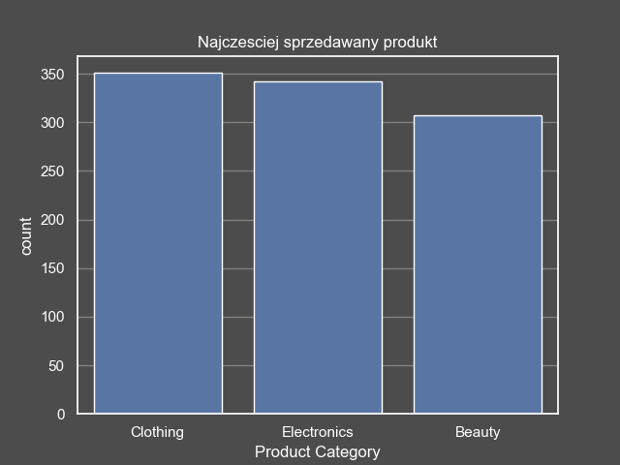
Statystki sprzedaży
Najczęściej kupowanymi produktami są ubrania , niewiele mniej ma elektronika , natomiast branża beauty ma zauważalnie mniejszy udział w sprzedaży . W celu zaspokojenia potrzeb klientów sektor clothing oraz electornics powinien być ciągle rozwijany by nie utracić klientów którzy dokonują zakupów.

Slide 8
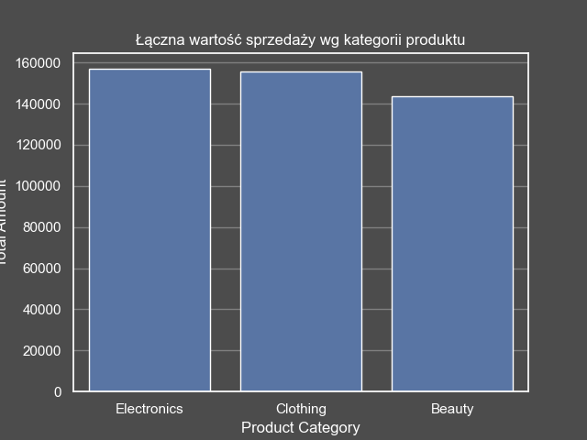
Największy udział wartości sprzedaży ma electronics niewiele mniejszy clothing , jednak mając na uwadze ilość sprzedanych towarów to clothing jest główną kategorią którą zamawiają klienci , to ona powinna być rozwijana. Również branża beauty powinna zostać dofinansowana w celu lepszego marketingu by wyrównać sprzedaż tych kategorii.

Slide 9
Wniosek końcowy
Na podstawie przeprowadzonych analiz można jednoznacznie stwierdzić, że sprzedaż w e-commerce wykazuje silną zależność od czynników takich jak wiek klientów oraz sezonowość zakupów. Główna grupa docelowa obejmuje osoby w wieku 27–54 lat, dlatego działania marketingowe oraz oferta produktowa powinny być dostosowane głównie do ich preferencji. Jednocześnie warto inwestować w kampanie skierowane do młodszych klientów (20–27 lat), którzy mogą stanowić przyszłościową grupę nabywców.
Analiza sprzedaży w podziale na miesiące ujawniła wyraźne wzrosty w maju i grudniu, szczególnie w kategorii elektroniki, co może wskazywać na wpływ promocji i zakupów świątecznych. Kategorie beauty i clothing wykazują większą stabilność sprzedaży w skali roku. Najczęściej kupowaną kategorią produktów jest odzież, zaraz za nią plasuje się elektronika, natomiast produkty z kategorii beauty mają mniejszy udział w sprzedaży. W związku z tym rekomenduje się dalszy rozwój kategorii clothing i electronics, aby utrzymać lojalność klientów i zwiększyć konkurencyjność oferty. Podsumowując, badanie pozwoliło zidentyfikować kluczowe obszary do optymalizacji strategii sprzedażowej i marketingowej, co w dłuższej perspektywie umożliwi lepsze dopasowanie się do oczekiwań konsumentów oraz zwiększenie efektywności działań e-commerce.

Slide 10
Podsumowanie , narzędzia , źródła
Narzędzia: Python , Pandas,Seaborn,Matplotlib
Źródła: https://www.kaggle.com/datasets/sahilislam007/sales-dataset

